Slide 1
1
CHƯƠNG 4
TRAO ĐỔI THÔNG TIN TRONG HỆ PHÂN TÁN

Slide 2
Nội dung
Trao đổi thông tin giữa các tiến trình
Lời gọi thủ tục từ xa
Trao đổi thông tin hướng thông điệp

Slide 3
Trao đổi thông tin giữa các tiến trình
Các giao thức phân tầng
Trao đổi thông tin bằng UDP
Trao đổi thông tin bằng TCP
Một số vấn đề cần thảo luận

Slide 4
Khái niệm
Giao thức
Cấu trúc thông điệp
Kích cỡ thông điệp
Thứ tự gửi thông điệp
Cơ chế phát hiện thông điệp hỏng hay bị mất
V.v…
Phân tầng
Các loại giao thức
Hướng kết nối, không hướng kết nối, tin cậy, không tin cậy
Các vấn đề của giao thức
Send, receive primitives
Đồng bộ/không đồng bộ, dừng, không dừng

Slide 5
Đặc tính của giao tiếp giữa các tiến trình
Giao tiếp đồng bộ và bất đồng bộ
Đích đến của thông điệp
Độ tin cậy
Thứ tự

Slide 6







Socket-port
6
any port
agreed port
socket
socket
message
client
server
other ports
Internet address = 138.37.94.248
Internet address = 138.37.88.249

Slide 7
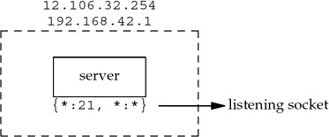
TCP Port Numbers and Concurrent Servers (1)

Slide 8

TCP Port Numbers and Concurrent Servers (2)

Slide 9
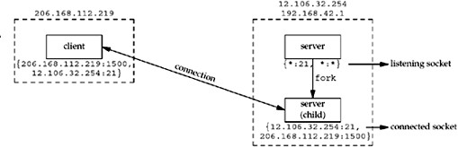
TCP Port Numbers and Concurrent Servers

Slide 10
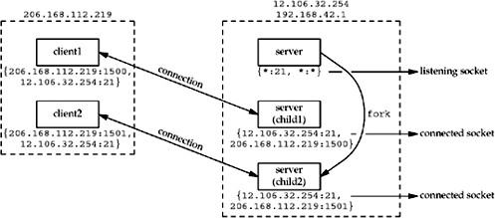
TCP Port Numbers and Concurrent Servers

Slide 11
Buffer Sizes and Limitations
Maximum size of an IPv4 datagram: 65,538 bytes
MTU (Maximum transmission unit)
Fragmentation when the size of the datagrram exceeds the link MTU.
¤ DF bit (don’t fragment)
MSS (maximum segment size): that announces to the peer TCP the maximum amount of TCP data that the peer can send per segment.
MSS = MTU – fixed size of headers of IP and TCP

Slide 12
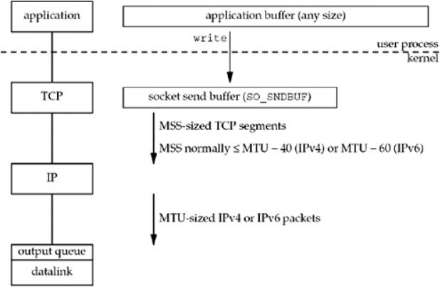
TCP output

Slide 13
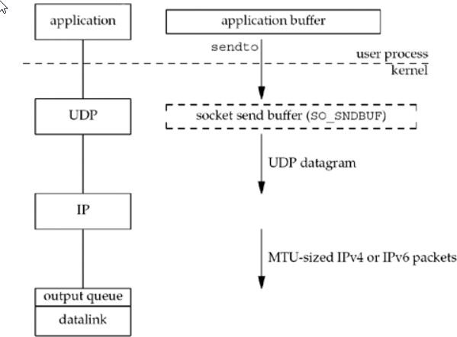
UDP output

Slide 14
Hỗ trợ của Java
Class InetAddress:
Working with IP address and domain name
InetAddress aComputer = InetAddress.getByName("bruno.dcs.qmul.ac. uk");

Slide 15
Trao đổi thông tin bằng UDP
Đặc điểm:
Không hướng kết nối
Không tin cậy
Không đồng bộ
Vấn đề:
Kích cỡ thông điệp
Blocking (send không dừng; receive bị dừng)
Timeouts
Receive from any

Slide 16
import java.net.*; import java.io.*;
public class UDPServer{
public static void main(String args[]){ DatagramSocket aSocket = null;
try{
aSocket = new DatagramSocket(6789); byte[] buffer = new byte[1000]; while(true){
DatagramPacket request = new DatagramPacket(buffer,
buffer.length);
aSocket.receive(request);
DatagramPacket reply = new DatagramPacket(request.getData(), request.getLength(), request.getAddress(), request.getPort());
aSocket.send(reply);
}
}catch (SocketException e){System.out.println("Socket: " + e.getMessage());
}catch (IOException e) {System.out.println("IO: " + e.getMessage());}
}finally {if(aSocket != null) aSocket.close();}
}
}
16

Slide 17
import java.net.*; import java.io.*;
public class UDPClient{
public static void main(String args[]){
// args give message contents and server hostname DatagramSocket aSocket = null;
try {
aSocket = new DatagramSocket(); byte [] m = args[0].getBytes();
InetAddress aHost = InetAddress.getByName(args[1]); int serverPort = 6789;
DatagramPacket request = new DatagramPacket(m, m.length, aHost,
serverPort);
aSocket.send(request);
byte[] buffer = new byte[1000];
DatagramPacket reply = new DatagramPacket(buffer, buffer.length);
aSocket.receive(reply);
System.out.println("Reply: " + new String(reply.getData()));
}catch (SocketException e){System.out.println("Socket: " + e.getMessage());
}catch (IOException e){System.out.println("IO: " + e.getMessage());}
}finally {if(aSocket != null) aSocket.close();}
}
} 17

Slide 18


Trao đổi thông tin bằng TCP-IP
Thiết lập liên kết TCP :
Giao thức bắt tay 3 bước
Bước 1: A gửi SYN cho B
chỉ ra giá trị khởi tạo seq # của A
không có dữ liệu
Bước 2: B nhận SYN, trả lời bằng SYN/ACK
B khởi tạo vùng đệm
chỉ ra giá trị khởi tạo seq. # của B
Bước 3: A nhận SYNACK, trả lời ACK, có thể kèm theo dữ liệu
A
B
SYN
ACK/SYN
ACK

Slide 19


Ví dụ về việc đóng liên kết
19
Bước 1: Gửi FIN cho B
Bước 2: B nhận được FIN, trả lời ACK, đồng thời đóng liên kết và gửi FIN.
Bước 3: A nhận FIN, trả lời ACK, vào trạng thái “chờ”.
Bước 4: B nhận ACK. đóng liên kết.
Lưu ý: Cả hai bên đều có thể chủ động đóng liên kết
A
B
closing
FIN
closing
ACK
FIN
timed wait
ACK
closed
closed

Slide 20
Trao đổi thông tin bằng TCP
Đồng bộ dữ liệu (data type matching)
Dừng (cả thao tác gửi và nhận đều là các thao tác dừng)
Các luồng
Mức độ tin cậy
Thành công=> chắc chắn
Chưa báo thành công=> ???
Không đảm bảo thông báo đến đích

Slide 21
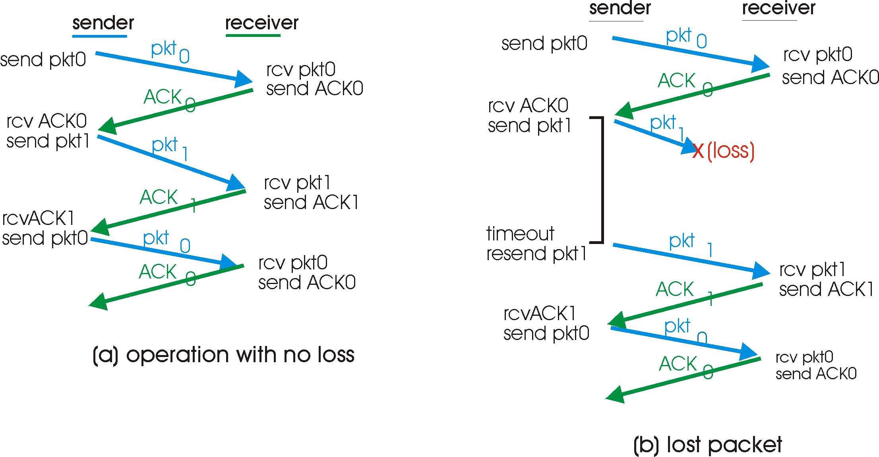
Một số trường hợp xảy ra

Slide 22
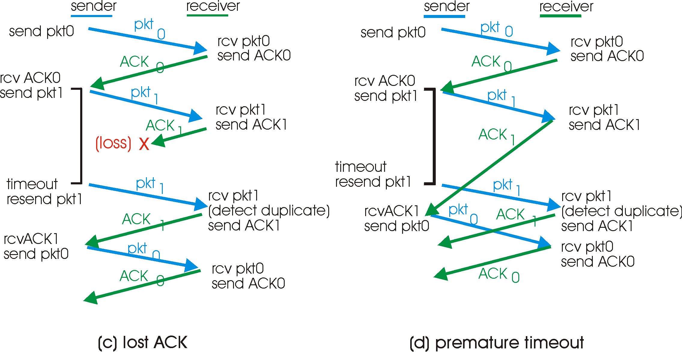
Một số trường hợp xảy ra

Slide 23
import java.net.*; import java.io.*;
public class TCPServer {
public static void main (String args[]) {
try{
int serverPort = 7896;
ServerSocket listenSocket = new ServerSocket(serverPort);
while(true) {
Socket clientSocket = listenSocket.accept(); Connection c = new Connection(clientSocket);}
} catch(IOException e) {System.out.println("Listen :"+e.getMessage());}}} class Connection extends Thread {
DataInputStream in;
DataOutputStream out; Socket clientSocket;
public Connection (Socket aClientSocket) {
try {
clientSocket = aClientSocket;
in = new DataInputStream( clientSocket.getInputStream());
out =new DataOutputStream( clientSocket.getOutputStream()); this.start();
} catch(IOException e) {System.out.println("Connection:"+e.getMessage());}} public void run(){
try { // an echo server
String data = in.readUTF(); out.writeUTF(data);
} catch(EOFException e) {System.out.println("EOF:"+e.getMessage());
} catch(IOException e) {System.out.println("IO:"+e.getMessage());}
} finally{ try {clientSocket.close();}catch (IOException e){/*close failed*/}}}}
23

Slide 24
import java.net.*; import java.io.*;
public class TCPClient {
public static void main (String args[]) {
// arguments supply message and hostname of destination
Socket s = null; try{
int serverPort = 7896;
s = new Socket(args[1], serverPort);
DataInputStream in = new DataInputStream( s.getInputStream()); DataOutputStream out =
new DataOutputStream( s.getOutputStream()); out.writeUTF(args[0]); // UTF is a string encoding String data = in.readUTF(); System.out.println("Received: "+ data) ;
}catch (UnknownHostException e){
System.out.println("Sock:"+e.getMessage());
}catch (EOFException e){System.out.println("EOF:"+e.getMessage());
}catch (IOException e){System.out.println("IO:"+e.getMessage());}
}finally {if(s!=null) try {s.close();}catch (IOException e)
{System.out.println("close:"+e.getMessage());}}
}
}
24

Slide 25
Các vấn đề của trao đổi thông tin giữa các tiến trình
Trao đổi bền vững
Trao đổi tạm thời
Trao đổi đồng bộ
Trao đổi không đồng bộ
Gửi nhận dừng, không dừng
Tin cậy/không tin cậy
Trật tự của các thông báo

Slide 26
Nội dung
Trao đổi thông tin giữa các tiến trình
Lời gọi thủ tục từ xa
Trao đổi thông tin hướng thông báo
Trao đổi thông tin dòng

Slide 27
2. Lời gọi thủ tục từ xa
Giao thức yêu cầu-trả lời
RPC-Cơ chế lời gọi thủ tục từ xa
SUN-RPC và DCE-RPC
RMI

Slide 28
2.1. Giao thức yêu cầu-trả lời
Là cơ chế bậc cao hơn truyền thông điệp, cho phép trao đổi thông tin giữa 2 tiến trình bằng 2 thông báo gửi nhận liên tiếp
Hỗ trợ các lời gọi từ xa
Đồng bộ
Tin cậy

Slide 29

Yêu cầu-trả lời
Đặc điểm:
Không cần báo nhận
Không cần kiểm soát luồng
Client
Server
Request message
doOperation
getRequest select object execute method sendReply
(wait)
Reply message
(continuation)
Instructor’s Guide for Coulouris, Dollimore, Kindberg and Blair, Distributed Systems: Concepts and Design Edn. 5
© Pearson Education 2012

Slide 30
Thủ tục
public byte[] doOperation (RemoteRef s, int operationId, byte[] arguments)
public byte[] getRequest ();
public void sendReply (byte[] reply, InetAddress clientHost, int clientPort);

Slide 31
Đơn vị dữ liệu
1
messageType
requestId
remoteReference
operationId
arguments
int (0=Request, 1= Reply) int
RemoteRef
int or Operation array of bytes

Slide 32
Các vấn đề thiết kế
Kích thước thông điệp
Định danh thông điệp
Mô hình lỗi
Nếu UDP=> bỏ qua, sai thứ tự
Nếu TCP=> lỗi dừng
Hệ thống phát hiện được các lỗi trên, thông thường bằng timeouts
Gửi lại=> có khả năng có thông báo lặp=> phụ thuộc vào định danh của thông báo và tính chất của dịch vụ (idempotent, not idempotent)

Slide 33
HTTP: 1 vd của giao thức yêu cầu-trả lời
HTTP request message
method URL or pathname
HTTP versionheadersmessage body
GET | //www.dcs.qmw.ac.uk/index.h | tmHlTTP/ 1.1
HTTP reply message
HTTP version status code
reason
headers
message body
HTTP/1.1 | 200 | OK |  | resource data
Instructor’s Guide for Coulouris, Dollimore, Kindberg and Blair, Distributed Systems: Concepts and Design Edn. 5
© Pearson Education 2012

Slide 34
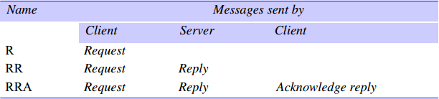
3 kiểu giao thức trao đổi
R only protocol
RR protocol
RRA protocol
Cài đặt trên TCP=> thừa và trùng lặp nhiều chức năng=> sử dụng khi có nhiều dữ liệu

Slide 35
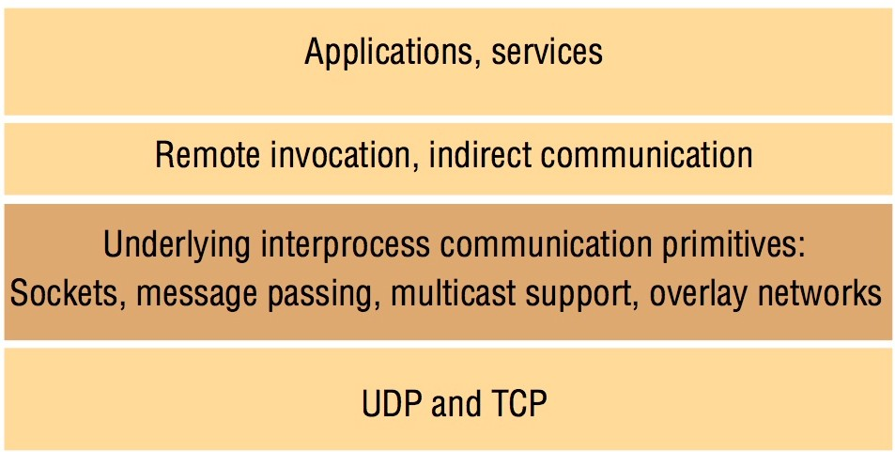
2.2. Lời gọi thủ tục từ xa
RPC (Remote Procedure Call)
Nội dung nghiên cứu của chương học này
Middleware

Slide 36
2.2. Khái niệm lời gọi thủ tục từ xa
Cơ chế truy cập trong suốt với người dùng
Vấn đề:
Hệ thống không đồng nhất
Không gian nhớ khác nhau
Cách biểu diễn thông tin khác nhau
Khi một trong hai máy bị hỏng
Machine 1
Machine 2
P1
f(i,j)
P2

Slide 37
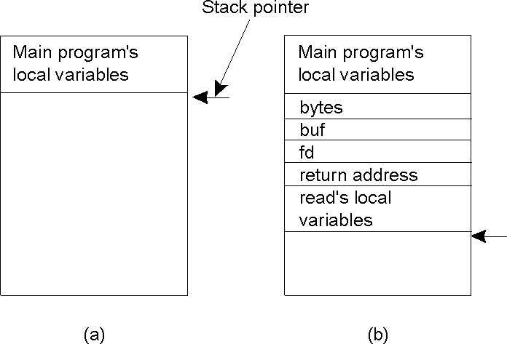
Lời gọi thủ tục thông thường
count = read(fd, buf, nbytes)

Slide 38
Cơ chế truyền tham số
Tham trị
Tham chiếu
Copy/phục hồi
CT gọi copy các dữ liệu vào Stack
CT gọi phục hồi các dữ liệu từ Stack

Slide 39
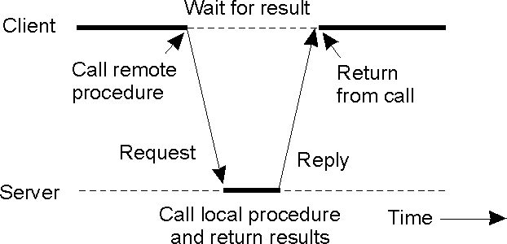
Cơ chế RPC
39
Applications
Interface read(…); etc.
OS

Slide 40
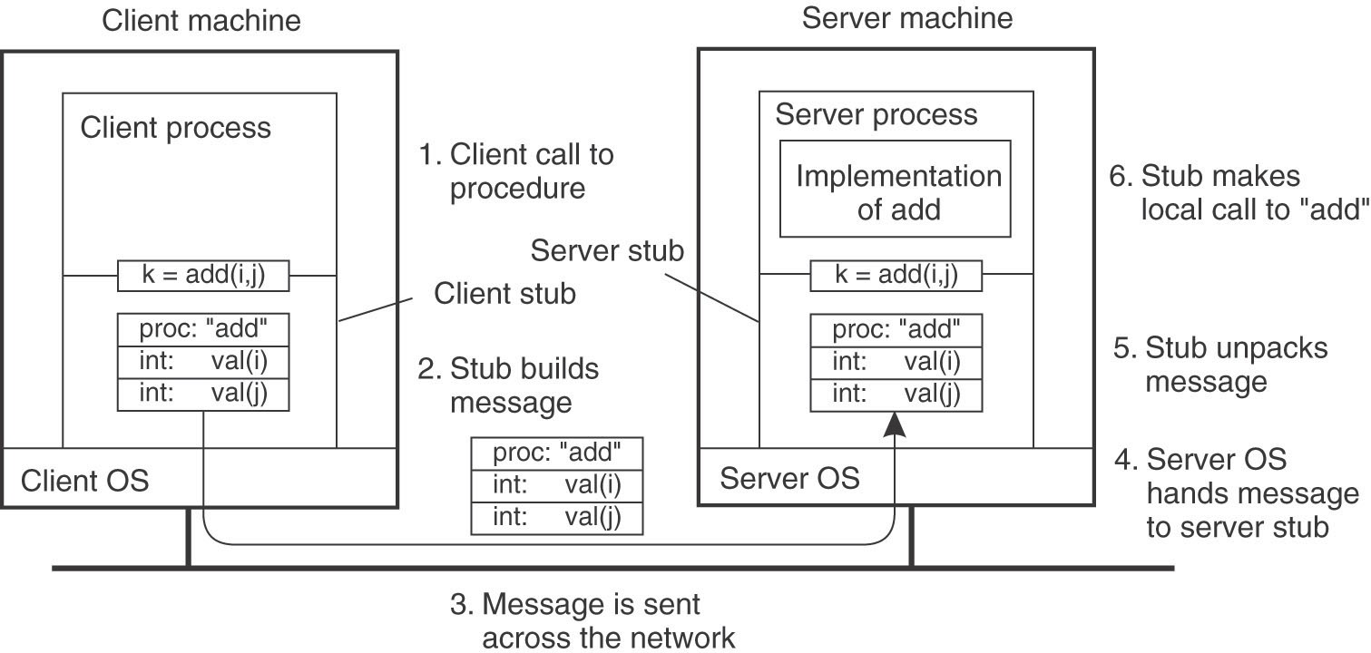
Cơ chế RPC
40

Slide 41
Vấn đề với cơ chế truyền tham số
Không dùng
Tham biến
Vấn đề khi biểu diễn dữ liệu khác nhau
Tham chiếu
Bộ nhớ phân tán
Copy dữ liệu???
Tham chiếu thay bằng copy/restore
Chuyển tham chiếu+code để truy cập vào tham chiếu

Slide 42
Truyền tham số bằng tham biến
Chỉ hoạt động tốt khi hệ thống đầu cuối là đồng nhất
Xuất hiện vấn đề khi:
Biểu diễn dữ liệu của 2 hệ thống khác nhau
Các dữ liệu không thuộc cùng một kiểu, các kiểu dữ liệu khác nhau được biểu diễn khác nhau

Slide 43
Truyền tham số bằng tham chiếu
Vấn đề: tham chiếu chỉ có ý nghĩa cục bộ với 2 máy tính không đồng nhất
Giải pháp:
Cấm sử dụng các tham chiếu
Copy/Restore
Vấn đề: tốn kém (băng thông, lưu trữ sao chép)
Có thể cải thiện bằng cách chỉ copy một lần (cho input hoặc output)
Không thực hiện được tham chiếu tới các dữ liệu có cấu trúc

Slide 44
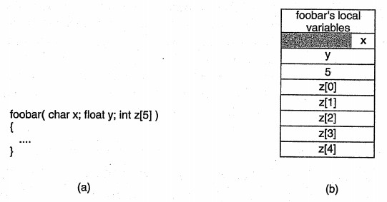
Đặc tả tham số
2 bên gửi và nhận cùng phải thống nhất về đặc tả tham số (tuân thủ 1 kiểu giao thức)
Các yếu tố thống nhất:
Định dạng thông điệp
Cách biểu diễn cấu trúc dữ liệu cơ bản
Kiểu trao đổi thông điệp
Triển khai client-stub và server-stub

Slide 45
Đặc tả của CORBA
index in
sequence of bytes
notes
on representation
length of string
‘Smith’
4 bytes
0–3 | 5
4–7 | "Smit"
8–11 | "h "
12–15 | 6
16–19 | "Lond"
20-23 | "on "
24–27 | 1984
length of string
‘London’
unsigned long
The flattened form represents a Person struct with value: {‘Smith’, ‘London’, 1984}

Slide 46
XML
<person id="123456789">
<name>Smith</name>
<place>London</place>
<year>1984</year>
<!-- a comment -->
</person >

Slide 47
// In file Person.idl struct Person {
string name; string place; long year;
};
interface PersonList {
readonly attribute string listname; void addPerson(in Person p) ;
void getPerson(in string name, out Person p); long number();
};

Slide 48
Đặc tả của Sun
/*
date.x Specification of the remote date and time server
*/
/*
Define two procedures
bin_date_1() returns the binary date and time (no arguments)
str_date_1() takes a binary time and returns a string
*
*/
program DATE_PROG { version DATE_VERS {
long BIN_DATE(void) = 1;
/* procedure number = 1 */
string STR_DATE(long) = 2; /* procedure number = 2 */
} = 1;
} = 0x31234567;
/* version number = 1 */
/* program number = 0x31234567 */

Slide 49
Tính mở của RPC
Client và Server được cài đặt bởi các NSX khác nhau
Giao diện thống nhất client và server
Không phụ thuộc công cụ và ngôn ngữ lập trình
Mô tả đầy đủ và trung lập
Thường dùng ngôn ngữ định nghĩa giao diện

Slide 50
RPC không đồng bộ
RPC: Client yêu cầu server thực hiện và trả lại kết quả
Có nhiều trường hợp không cần trả lại kết quả
Client sau khi gọi RPC tiếp tục thực hiện, không quan tâm đến kết quả trả lại.

Slide 51
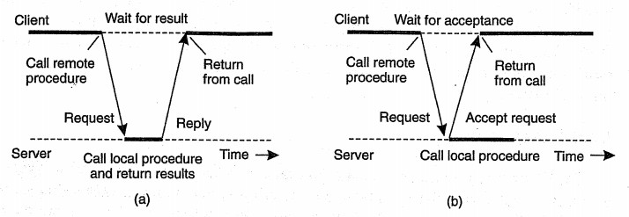
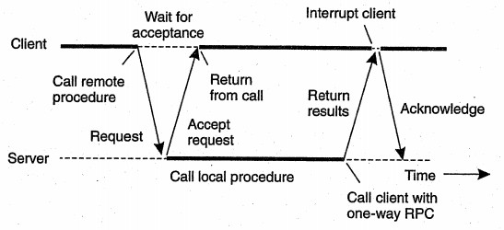
RPC không đồng bộ
52
Các hệ phân tán @ Hà Quốc Trung 2012

Slide 52
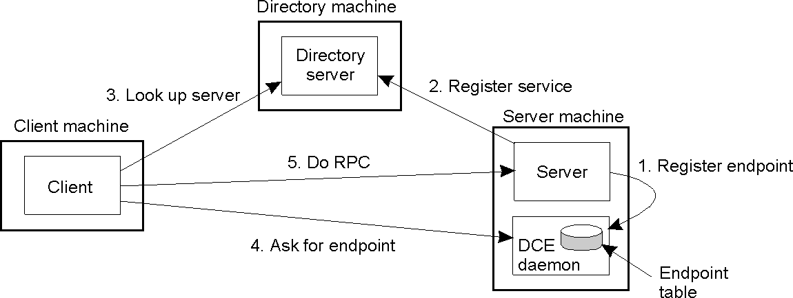
Liên kết client server
53

Slide 53
Liên kết client –server
Liên kết cục bộ
Dịch vụ cục bộ trên máy tính server cho biết có những thủ tục nào được cung cấp
Liên kết toàn cục
Dịch vụ thư mục cho biết địa chỉ máy tính và vị trí của dịch vụ.

Slide 54
Vấn đề: tên/địa chỉ (binding)
Client cần chỉ ra hàm nào gọi từ xa, trên máy nào
Hàm nào: tên
Máy nào: địa chỉ
Các thông tin này được lưu trữ tại các bảng
Có thể thêm, bớt các dòng trong bảng
Tĩnh: dịch vụ tên/thư mục
Động: kiểm soát bởi server và client
Bảng có thể được xây dựng khi dịch, link hoặc thực hiện phụ thuộc vào RPC

Slide 55
RPC
Người cung cấp thủ tục
Xây dựng giao diện
Dịch giao diện thành các thư viện mã nguồn
Xây dựng mã nguồn của thủ tục
Dịch thành chương trình server
Khởi động hệ thống RPC
Khởi động server
Người sử dụng thủ tục
Cần có các thư viện mã nguồn
Xây dựng mã nguồn của client, trong đó
Kết nối với hệ thống RPC
Tra cứu về RPC cần sử dụng
Gọi RPC

Slide 56
2.3.Hệ thống DCE RPC
Distributed Computing Environment (DCE) được phát triển bởi Open Group: http://www.opengroup.org/dce/
Tầng middleware
Mô hình client-server
Giao tiếp được thực hiện thông qua RPCs
Các dịch vụ:
Distributed file service
Directory service
Distributed time service

Slide 57
Mục đích
Sử dụng RPCs để truy cập các dịch vụ từ xa
Đơn giản hóa việc lập trình
Trong suốt
Client và server hoàn toàn độc lập

Slide 58
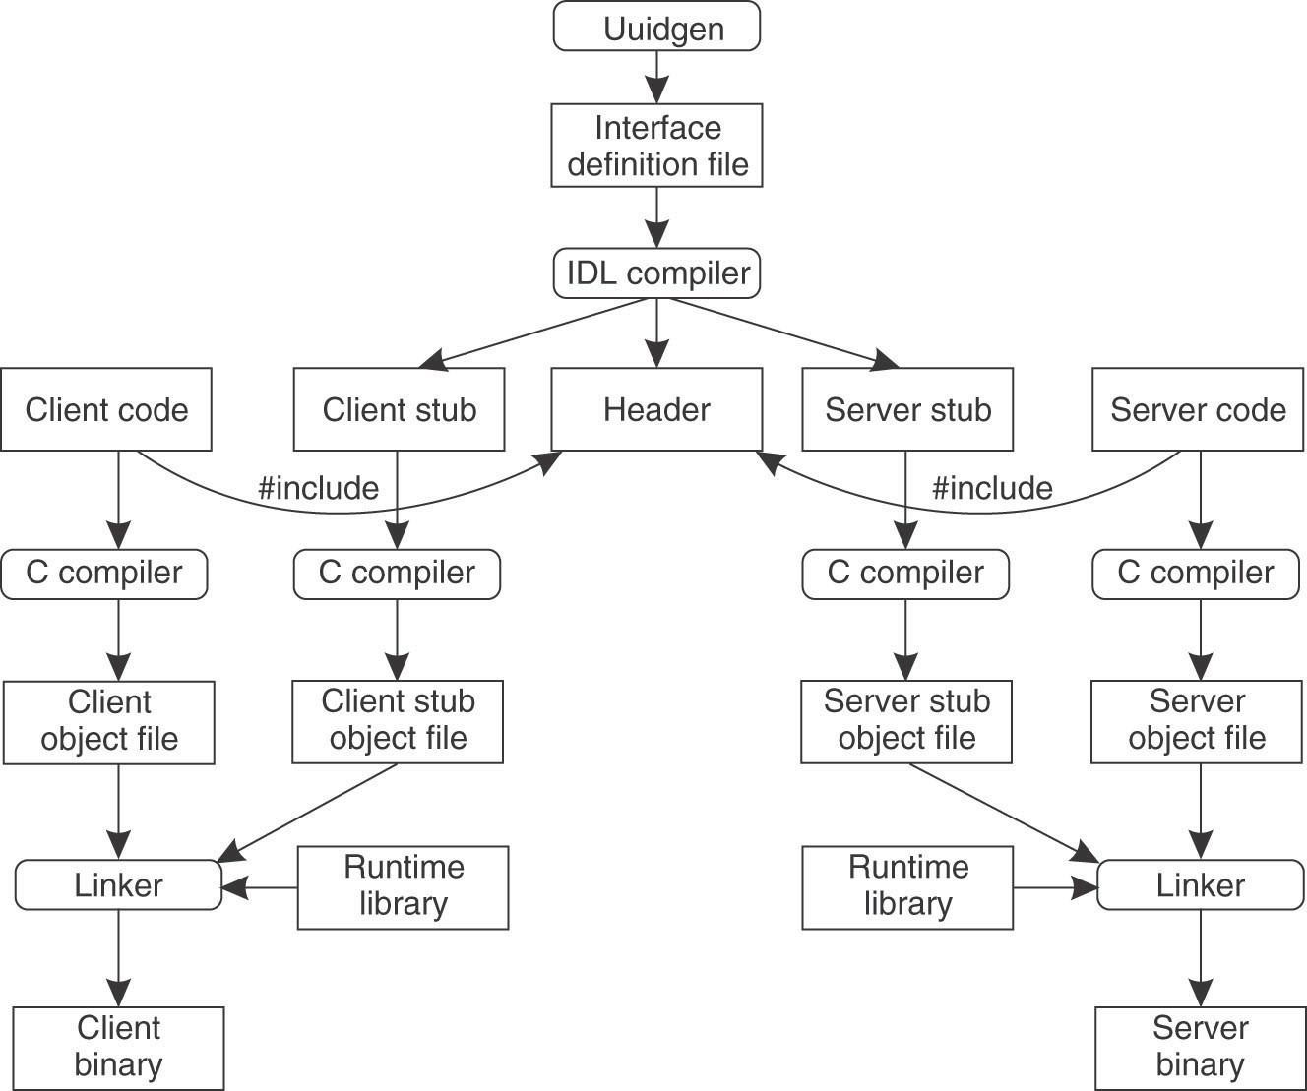
Xây dựng chương trình bằng DCE- RPC
59

Slide 59
2.4. RMI (Remote Method Invocation)
So sánh với RPC
Giống:
Cùng hỗ trợ lập trình với các giao diện
Dựa trên giao thức yêu cầu/trả lời
Mức độ trong suốt
Khác:
Lập trình viên có thể sử dụng khai thác hết điểm mạnh của OOP
Định danh duy nhất → truyền tham chiếu đối tượng

Slide 60
RMI: Lời gọi phương thức từ xa
Lập trình hướng đối tượng :
đối tượng từ xa, ứng dụng phân tán hướng đối tượng
Các vấn đề cần giải quyết
Định vị đối tượng từ xa
Trao đổi thông tin với đối tượng
Gọi các phương thức của đối tượng
RMI, T-RMI, DCOM, CORBA

Slide 61
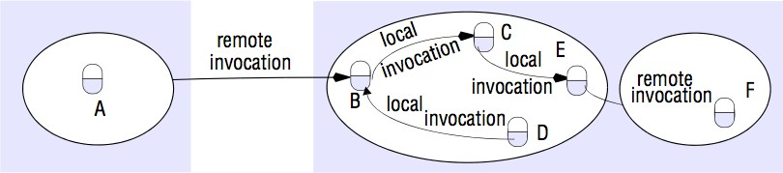
Mô hình đối tượng phân tán
62

Slide 62
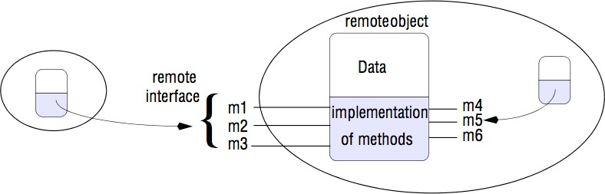
Đối tượng từ xa và giao diện từ xa
63

Slide 63
Ưu điểm
Đơn giản, dễ sử dụng
Trong suốt: lời gọi phương thức từ xa giống lời gọi phương thức cục bộ
Độ tin cậy cao
An toàn và bảo mật (do JVM cung cấp)
Nhược điểm:
¤ Chỉ dùng cho java

Slide 64
Kiến trúc
65
CLIENT
SERVER
Application
Interface
Interface
Stubs | Skeletons
Remote Reference Layer
Transport
RMI System

Slide 65
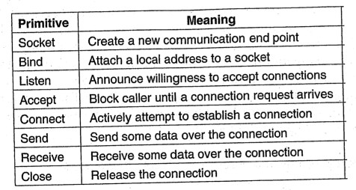
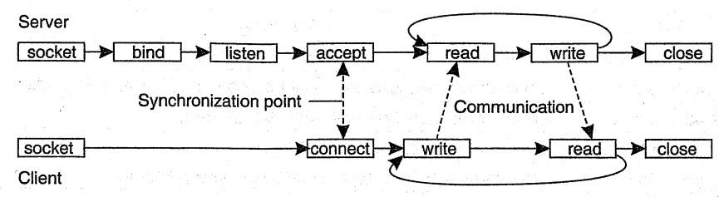
3.1. Trao đổi thông tin hướng thông
điệp tạm thời
Berkeley Sockets

Slide 66
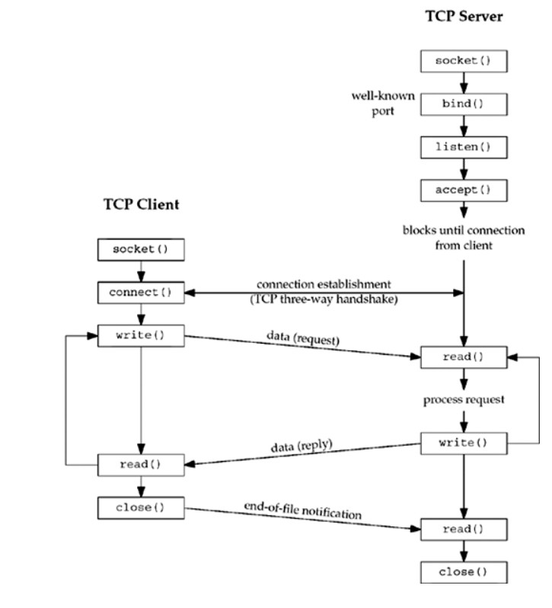
Introduction

Slide 67
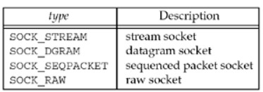
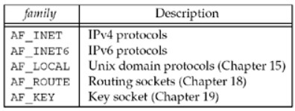

socket function
To perform network I/O, the first thing a process must do is call the socket function
#include <sys/socket.h>
int socket (int family, int type, int protocol);
Returns: non-negative descriptor if OK, -1 on error
family
socket
protocol

Slide 68
connect Function
The connect function is used by a TCP client to establish a connection with a TCP server.
#include <sys/socket.h>
int connect(int sockfd, const struct sockaddr *servaddr, socklen_t addrlen);
Returns: 0 if OK, -1 on error
sockfd is a socket descriptor returned by the socket function
The second and third arguments are a pointer to a socket address structure and its size.
The client does not have to call bind before calling connect: the kernel will choose both an ephemeral port and the source IP address if necessary.

Slide 69
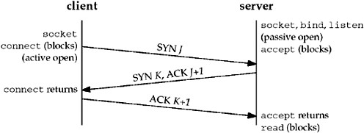
Nhắc lại: Thiết lập liên kết TCP : Giao thức bắt tay 3 bước
Bước 1: A gửi SYN cho B
chỉ ra giá trị khởi tạo seq # của A
không có dữ liệu
Bước 2: B nhận SYN, trả lời bằng SYNACK
B khởi tạo vùng đệm
chỉ ra giá trị khởi tạo seq. # của B
Bước 3: A nhận SYNACK, trả lời ACK, có thể kèm theo dữ liệu

Slide 70
connect Function (2)
Problems with connect function:
If the client TCP receives no response to its SYN segment, ETIMEDOUT is returned. (If no response is received after a total of 75 seconds, the error is returned).
If the server's response to the client's SYN is a reset (RST), this indicates that no process is waiting for connections on the server host at the port specified (i.e., the server process is probably not running). Error: ECONNREFSED.
If the client's SYN elicits an ICMP "destination unreachable" from some intermediate router, this is considered a soft error. If no response is received after some fixed amount of time (75 seconds for 4.4BSD), the saved ICMP error is returned to the process as either EHOSTUNREACH or ENETUNREACH.

Slide 71
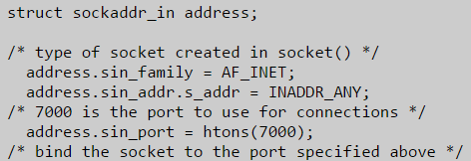
bind Function
The bind function assigns a local protocol address to a socket.
#include <sys/socket.h>
int bind (int sockfd, const struct sockaddr *myaddr, socklen_t addrlen);
Returns: 0 if OK,-1 on error
Example:

Slide 72
listen Function
The listen function is called only by a TCP server.
When a socket is created by the socket function, it is assumed to be an active socket, that is, a client socket that will issue a connect.
The listen function converts an unconnected socket into a passive socket, indicating that the kernel should accept incoming connection requests directed to this socket.
Move the socket from the CLOSED state to the LISTEN state.
#include <sys/socket.h>
int listen (int sockfd, int backlog);
Returns: 0 if OK, -1 on error

Slide 73
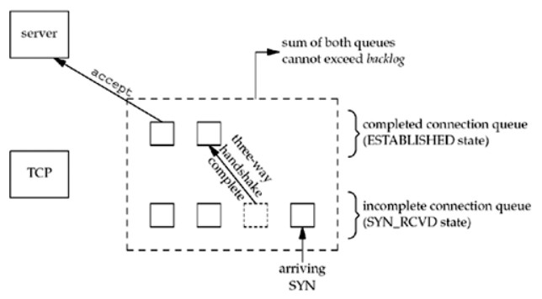
listen Function (2)
The second argument (backlog) to this function specifies the maximum number of connections the kernel sh
ould queue for this socket.
The two queues maintained by TCP for a listening socket

Slide 74
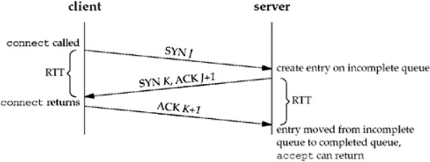
listen Function (3)
TCP three-way handshake and the two queues for a listening socket.

Slide 75
accept Function
accept is called by a TCP server to return the next completed connection from the front of the completed connection queue.
If the completed connection queue is empty, the process is put to sleep.
#include <sys/socket.h>
int accept (int sockfd, struct sockaddr *cliaddr, socklen_t
*addrlen);
Returns: non-negative descriptor if OK, -1 on error
The cliaddr and addrlen arguments are used to return the protocol address of the connected peer process (the client).
addrlen is a value-result argument

Slide 76
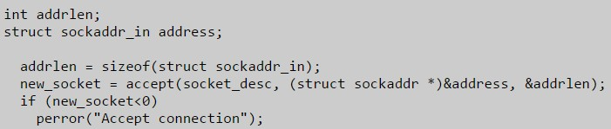
accept Function
Example

Slide 77
fork and exec Functions
#include <unistd.h> pid_t fork(void);
Returns: 0 in child, process ID of child in parent, -1 on error
fork function (including the variants of it provided by some systems) is the only way in Unix to create a new process.
It is called once but it returns twice.
It returns once in the calling process (called the parent) with a return value that is the process ID of the newly created process (the child). It also returns once in the child, with a return value of 0.
The reason fork returns 0 in the child, instead of the parent's process ID, is because a child has only one parent and it can always obtain the parent's process ID by calling getppid.

Slide 78
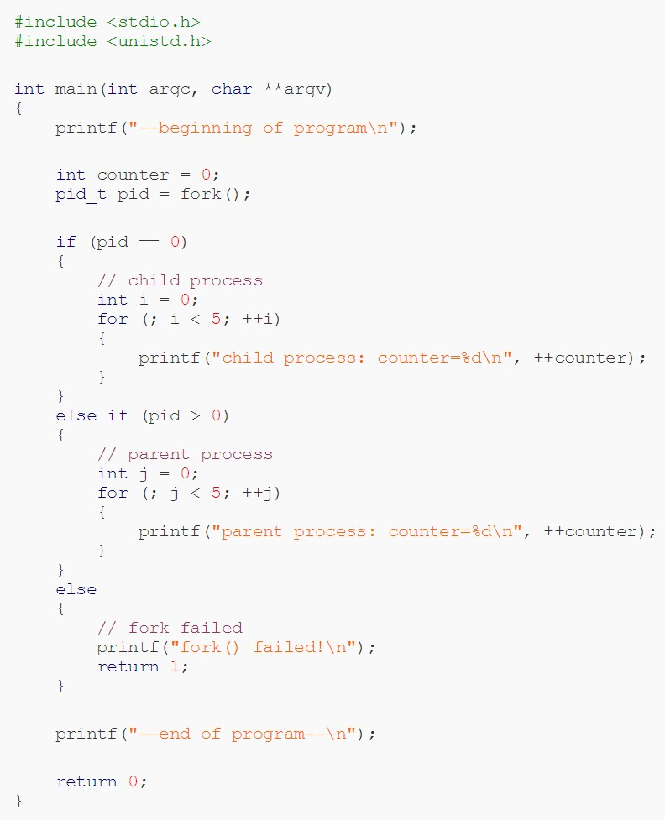
Example

Slide 79
2 typical uses of fork:
A process makes a copy of itself so that one copy can handle one operation while the other copy does another task.
A process wants to execute another program.

Slide 80
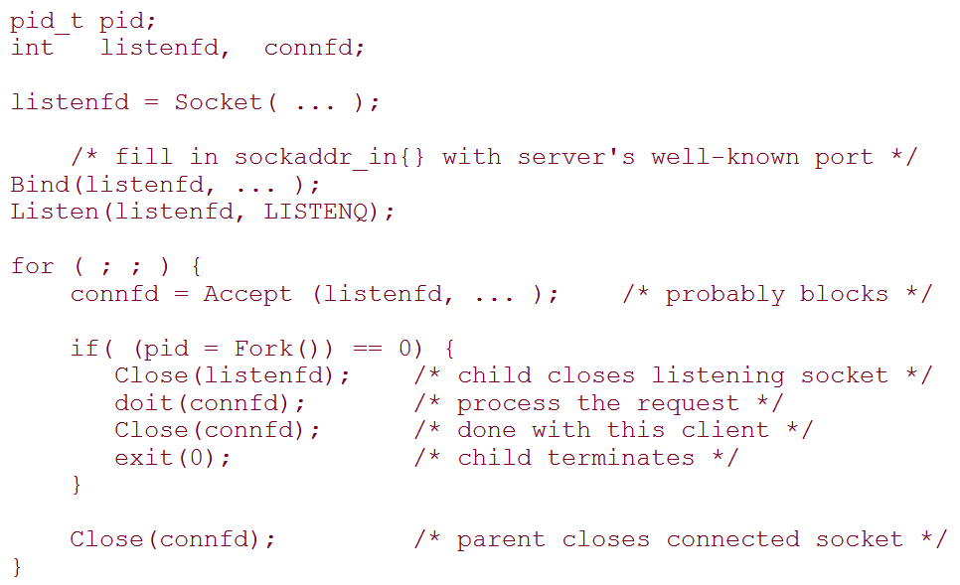
Concurrent Servers
fork a child process to handle each client.

Slide 81
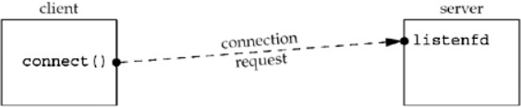
Status of client/server before call to
accept returns.

Slide 82
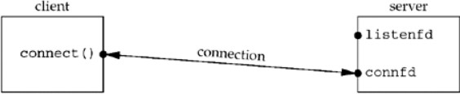
Status of client/server after return from accept.

Slide 83
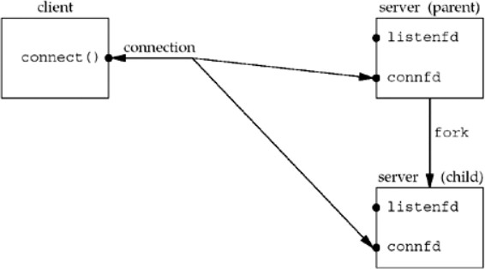
Status of client/server after fork returns.

Slide 84
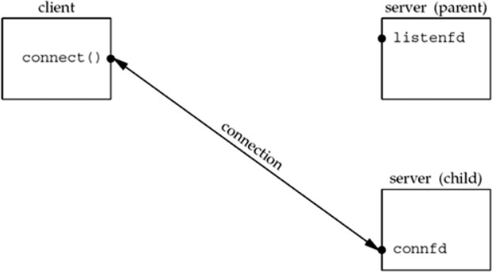
Status of client/server after parent and child close appropriate sockets.

Slide 85
close Function
The normal Unix close function is also used to close a socket and terminate a TCP connection.
#include <unistd.h> int close (int sockfd);
Returns: 0 if OK, -1 on error
If the parent doesn’t close the socket, when the child closes the connected socket, its reference count will go from 2 to 1 and it will remain at 1 since the parent never closes the connected socket. This will prevent TCP's connection termination sequence from occurring, and the connection will remain open.

